Slide 1
옵아트를 활용한 착시미술
교사 김유미

Slide 2
핵심질문
우리가 보는 것은 100% 진실인 것일까요?

Slide 3
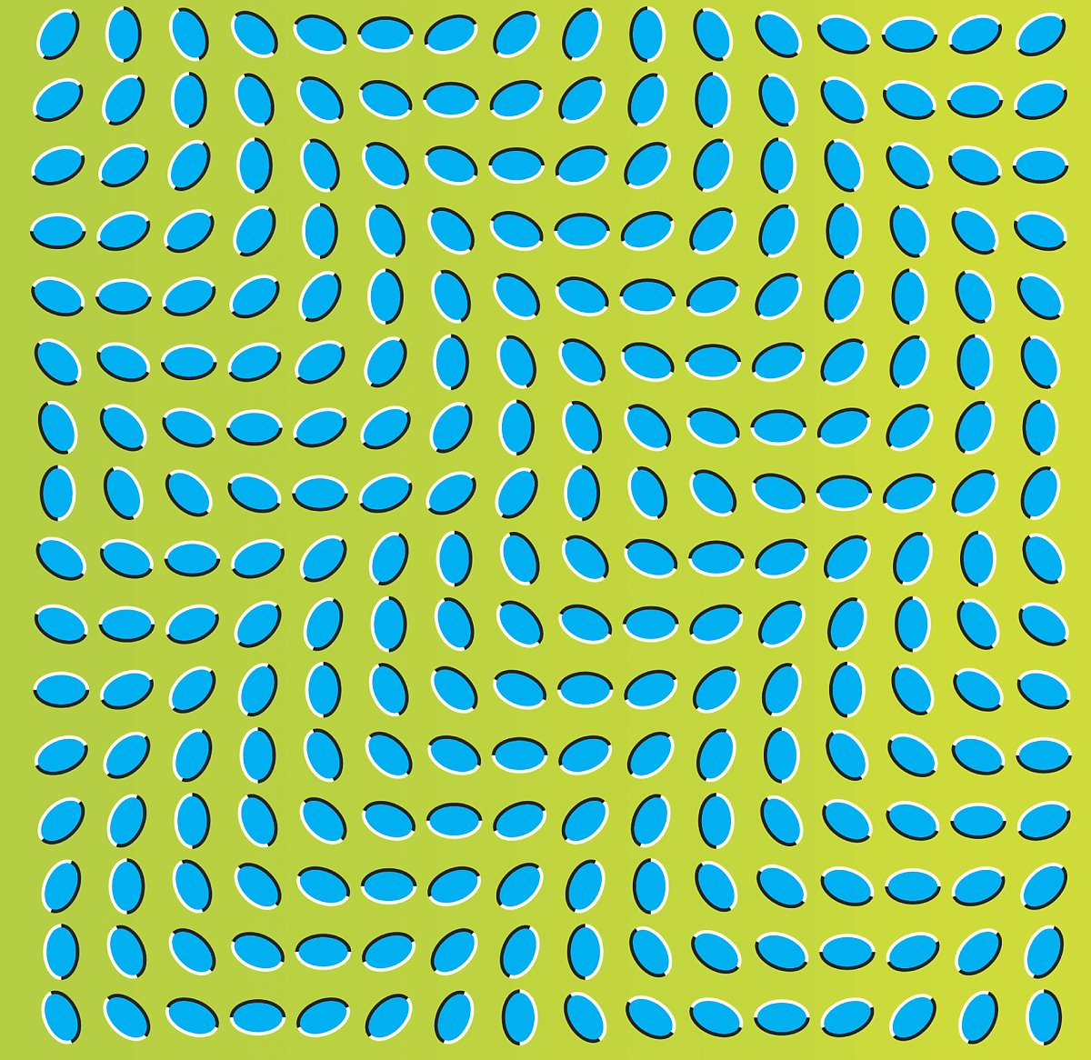
동영상을 통해 알아봅시다.
https://www.youtube.com/watch?v=tTXj1AZNjQ8

Slide 4


Slide 5
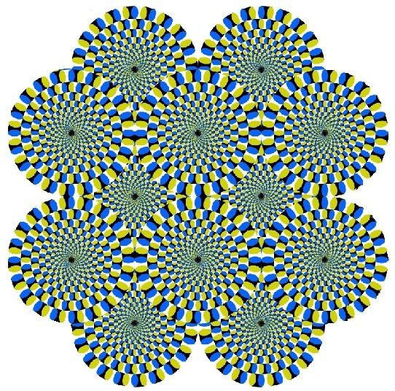

Slide 6
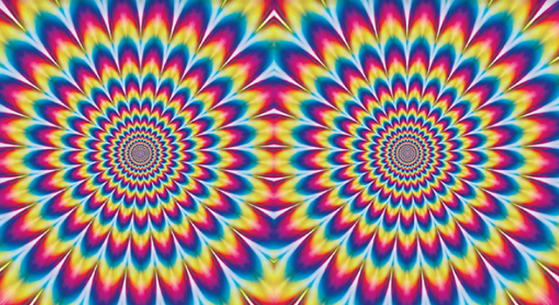

Slide 7
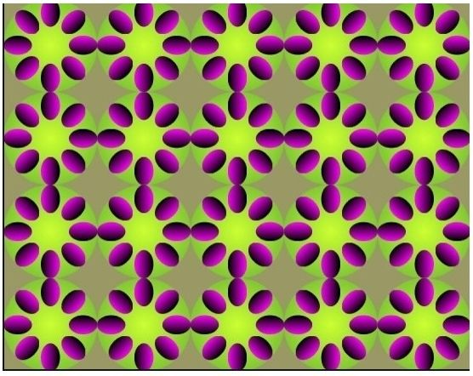

Slide 8
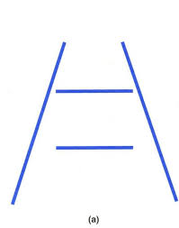

Slide 9
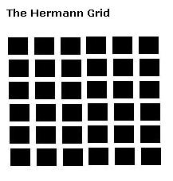

Slide 10
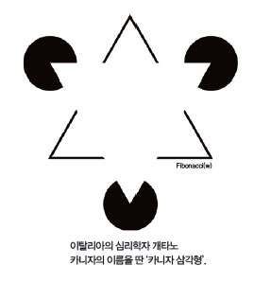

Slide 11
옵 아트
추상 미술의 한 장르로 옵티컬 아트(Optical Art)의 약칭
색채나 원근법 등을 이용한 시각적 착각을 다루는 추상 미술의 하나로 착시의 효과를 이용해 평면적 그림을 입체로 보여줌
대표화가: 바자렐리

Slide 12
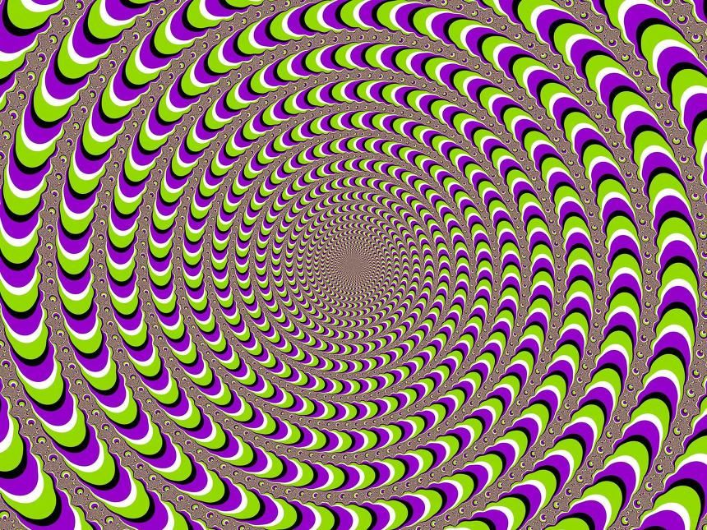

Slide 13
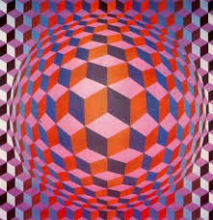

Slide 14
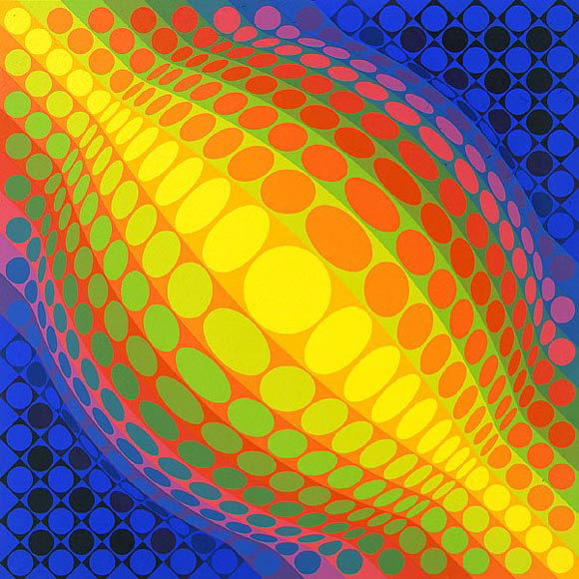

Slide 15
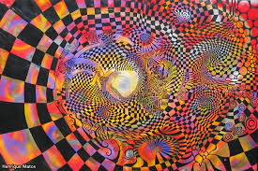

Slide 16
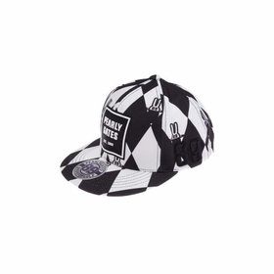
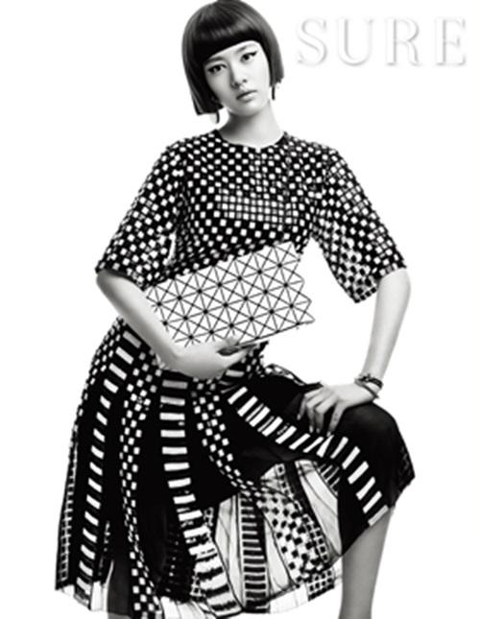
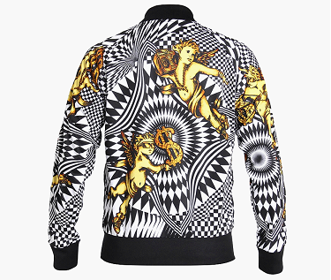
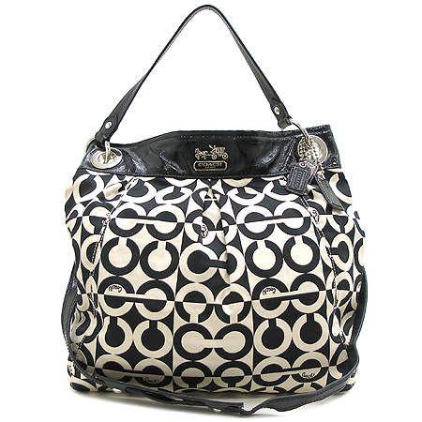
옵아트와 패션

Slide 17
수업 과정 및 평가계획 안내(총 30점)
기초 옵아트 연습
(10점)
옵아트
상자 만들기 아이디어 스케치(활동지)
도화지에 상자 도안 그리고 옵아트 스케치 하기
(자, 샤프, 연필, 지우개)
매직이나 네임펜으로 채색 및 상자 완성
네임펜이나 검정 매직 준비
(20점)

Slide 18
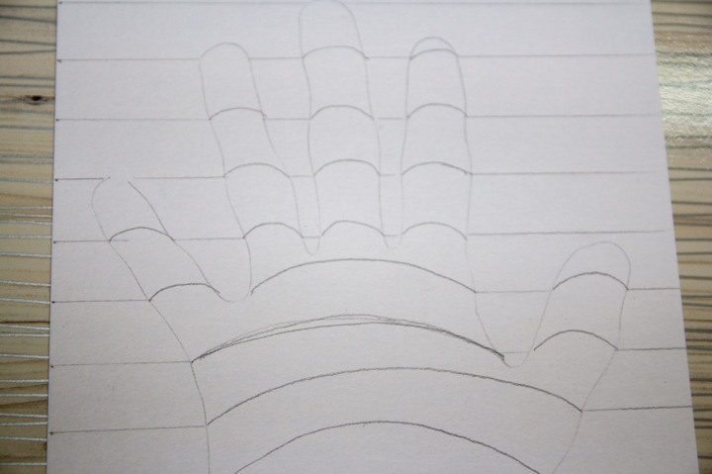
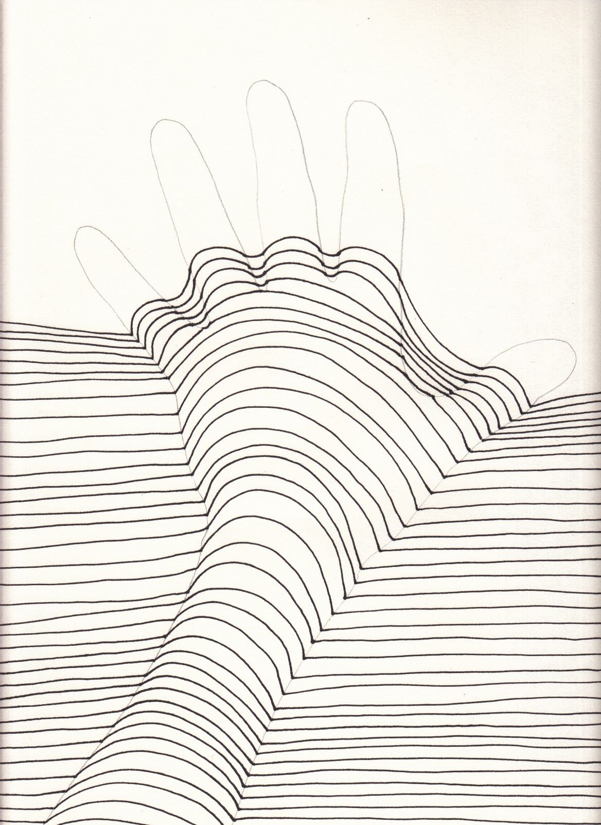
촘촘히 네임펜으로 선 그리기
연필로 넓게 기준 선 그리기

Slide 19
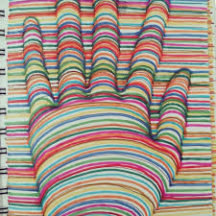
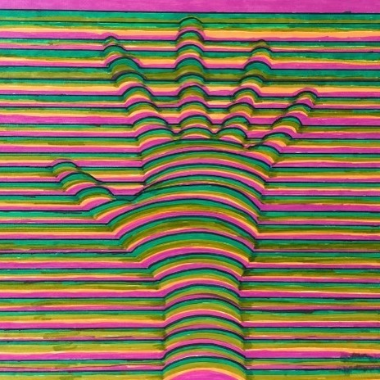
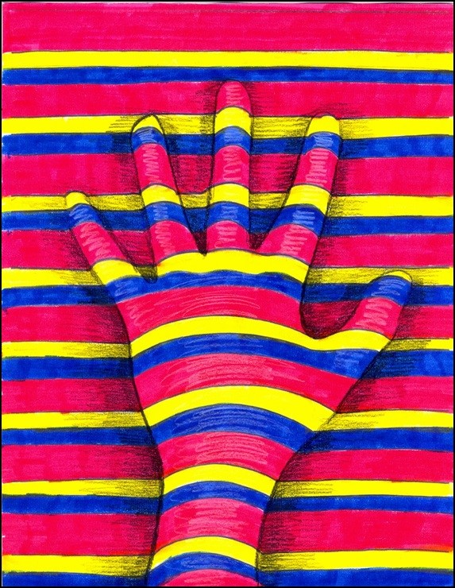
노마르지로 채색 후 색연필로 명암 넣기

Slide 20
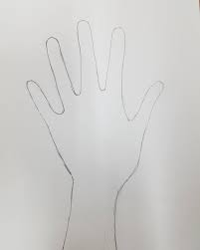
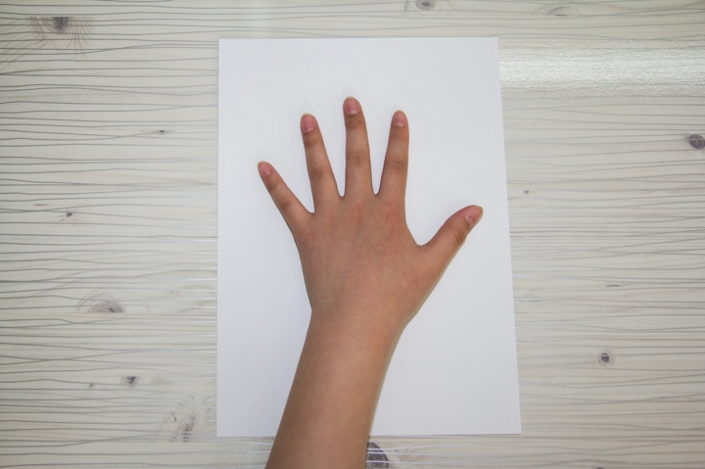
기초 옵아트 과정 안내
도화지에 자기 손을 대고 손모양을 따라그린다.
손을 떼고 손 모양을 다듬어 준다.

Slide 21
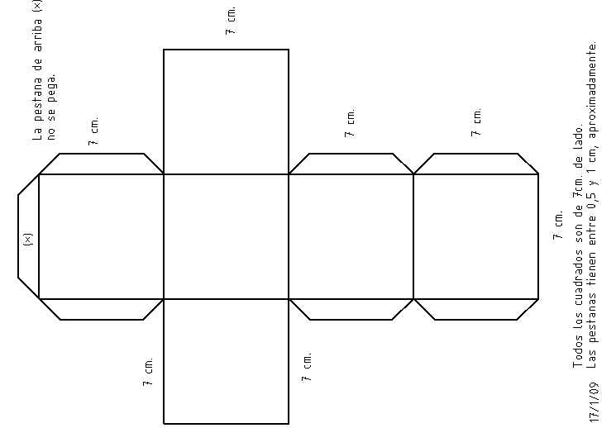

Slide 22
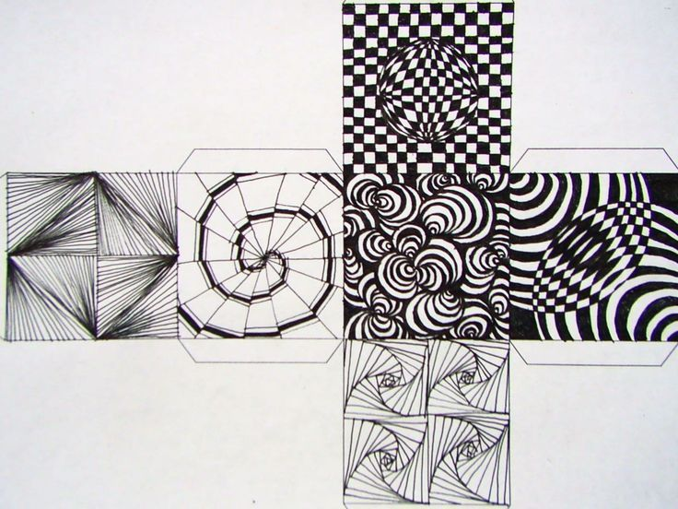

Slide 23
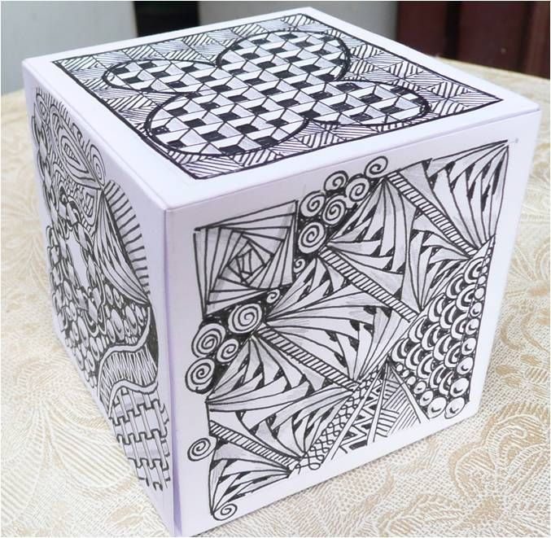

Slide 24
